Slide 1
Техника безопасности в волейболе

Slide 2
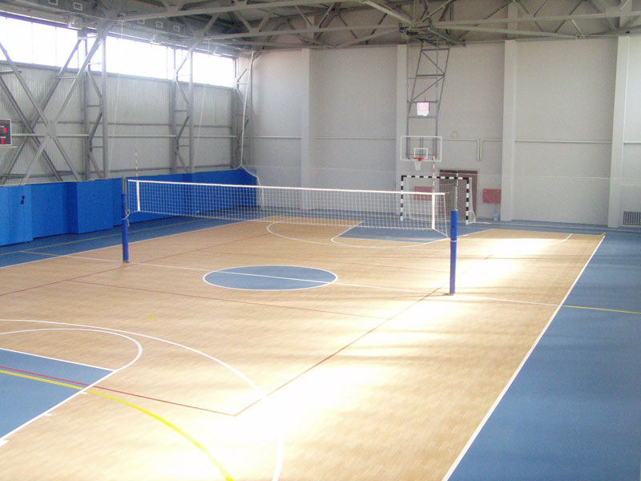
Перед началом уроков или соревнований по волейболу необходимо надеть спортивную форму и спортивную обувь с нескользящей подошвой, соответствующую сезону, погоде и месту проведения. Нужно снять все украшения, ногти на руках должны быть коротко острижены. Проверяется исправность и надёжность спортивного инвентаря и оборудования, пол спортивной площадки должен быть сухим.

Slide 3
Мяч
Волейбольный мяч состоит из шести панелей кожи (естественной или искуственной) натянутой вокруг каркаса. Каждая панель состоит из трёх секций или рядов. Мяч может быть разноцветным или полностью белым. Длина окружности мяча 65-67 см; вес – 260-280 г. Внутреннее давление 0,30-0,325 кг/см² (294,3-318,82 гПа).

Slide 4
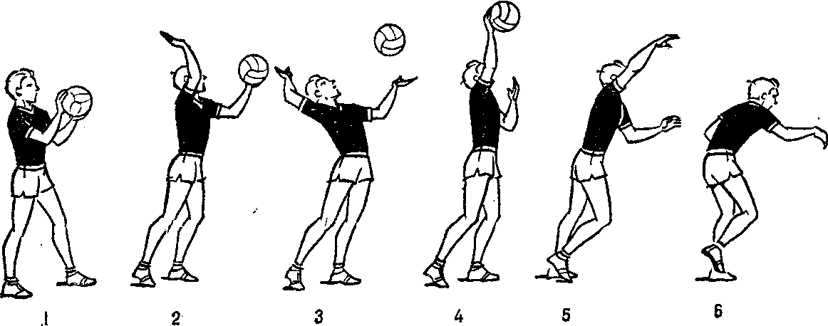
Подачи
Верхняя прямая подача. Удар по мячу наносят выше оси плечевого сустава, стоя лицом к сетке (прямо) . Мяч подбрасывают почти над головой и несколько впереди на высоту до 1,5 м. Замах выполняют вверх-назад, руку поднимают и отводят согнутой в локте за голову. Угол сгибания в локтевом суставе (плечо - предплечье) не должен быть меньше 90. Одновременно с замахом прогибаются в грудном и поясничном отделах, правое плечо отводят назад.
Нижняя боковая подача. Удар по мячу наносят ниже оси плечевого сустава, стоя боком к сетке. Существуют два варианта выполнения этой подачи. В обычном варианте замах производят в направлении вниз-назад в плоскости, наклонной в опоре примерно под углом 45. Правое плечо при этом отводят назад и опускают

Slide 5
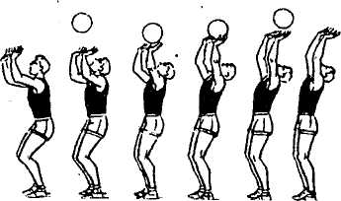
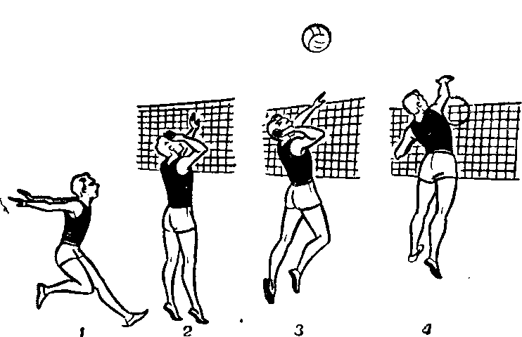
Верхняя подача за голову выполняется из положения, в котором одну ногу ставят впереди другой. В исходном положении кисти находятся над головой. В ударном движении разгибают ноги в коленях, прогибаются в грудном и поясничном отделах и полностью разгибают руки.
При выполнении прямого нападающего удара сначала нужно сделать разбег, перед приемом мяча подпрыгнуть, замахнуться руками и маховым движением ударить по мячу. Во время удара кисть должна быть напряжена.

Slide 6
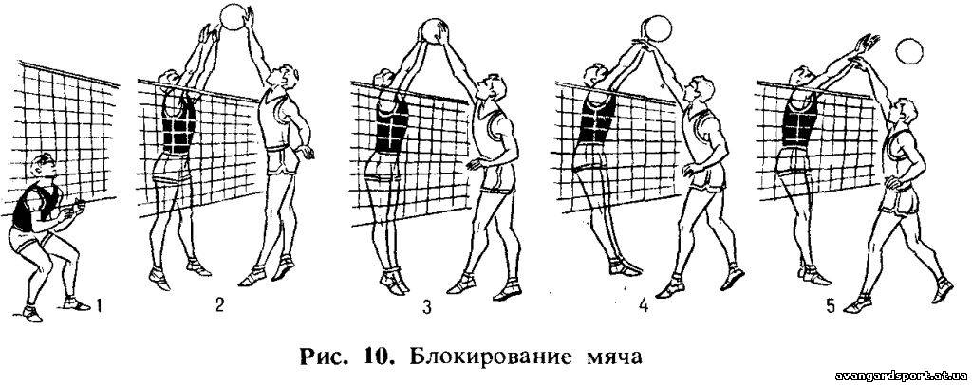
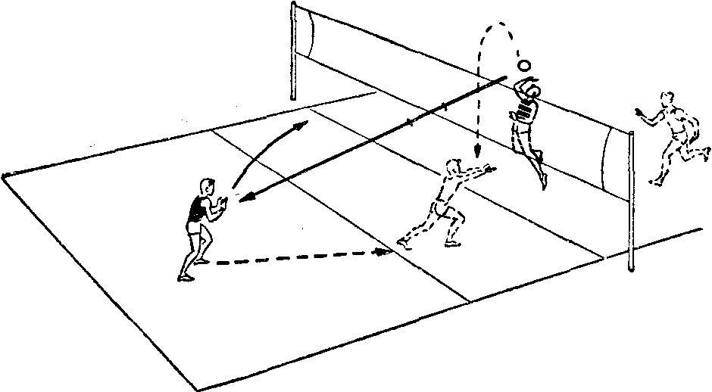
При выполнении блокирования игрок стоит около сетки, лицом к ней. Перед приемом мяча игрок должен сделать разбег, подпрыгнуть перед сеткой и руками отбить мяч на сторону противника.
Обманный удар или скидка является более эффективным способом заработать очко, чем мощное силовое нападение.

Slide 7
Травмы в волейболе
При выполнении подач, чаще случаются травмы плечевого сустава, также встречаются травмы спины. Эти травмы происходят из-за неправильного исходного положения, или из-за неправильного подбрасывания мяча. При выполнении верхних и нижних передач за голову случаются травмы пальцев, также встречаются травмы спины. Эти травмы происходят из-за неправильного положения рук или из-за расслабленных пальцев, неправильного начального положения тела. При выполнении прямого нападающего удара случаются травмы кисти, пальцев, спины, а также встречаются травмы ног. Эти травмы происходят из-за неправильного положения руки, пальцев, излишнего прогиба в спине во время прыжка и приземления на прямые ноги. При выполнении блокирования случаются травмы кистей, пальцев рук, а также травмы спины. Эти травмы происходят из-за неправильного положения рук, неправильного прыжка и из-за приземления после прыжка на прямые ноги. При выполнении обманного удара встречаются такие же травмы, как и при нападающем ударе: травмы кисти, пальцев, спины, а также встречаются травмы ног. Эти травмы происходят из-за неправильного положения руки, пальцев, излишнего прогиба в спине во время прыжка и приземления на прямые ноги.

